Slide 1
İHMAL VE İSTİSMAR

Slide 2
Amaç
Katılımcıların ihmal ve istismar hakkında farkındalıklarının artması
Koruma sistemleri hakkında bilgi kazanması

Slide 3
Kazanımlar
Katılımcı bu oturumun sonunda ihmal ve istismarı
Tanımlayabilmeli
Türlerini sayabilmeli
Riskler ve koruyucu faktörleri açıklayabilmeli
Çocuğa yönelik kötü muameleye ilişkin yasaları sayabilmeli
İstismardan şüphelendiğinde yapılması gerekenleri açıklayabilmeli
Notes:
Eğiticiye not:
Katılımcılara çocuk nasıl bir ortamda büyümelidir? Diye sorulur. Katılımcıların konuşmalarından sonra oturumun amaç ve kazanımlarını sıralayınız. Katılımcıların konuyu önemsemesini sağladıktan sonra konu anlatımını görsel materyal ve soru cevap tekniği kullanarak yapınız.

Slide 4
Çocuk
18 yaşını doldurmamış kişi çocuktur.
5237 sayılı Türk Ceza Kanununun (TCK) 6/1-c maddesi

Slide 5
Çocuğa
Yönelik
Kötü
Muamele
Çocuklara fiziksel ve/veya duygusal anlamda yanlış davranılması
Cinsel istismar
İlgisizlik ve ihmalkarlık
Ayrıca çocukların ticari anlamda ve başka biçimlerde sömürülmesidir.

Slide 6
Çocuk İstismarcıları
Aile bireyleri
Çocuğun bakımından sorumlu olan kişiler
Arkadaşlar
Akrabalar
Yabancılar
Çocukla ilişkisi olabilen görevliler
İşverenler ve
Diğer çocuklar olabilir.

Slide 7
Dünya Sağlık Örgütü tarafından
4 tip kötü muamele tanımlanmaktadır
Fiziksel
İstismar
Cinsel
İstismar
Duygusal
İstismar
İhmal

Slide 8
Fiziksel İstismar
Çocuğa karşı
Sağlığına
Yaşamına
Gelişimine veya
Onuruna zarar veren ya da zarar verebilme olasılığı yüksek, kasıtlı fiziksel güç kullanılmasıdır.

Slide 9
Cinsel İstismar
Çocuğun
Tam olarak anlayamadığı
Onay vermesinin mümkün olamayacağı
Gelişimsel olarak hazır olmadığı ya da
Toplumun yasalarına
Sosyal normlarına aykırı olacak şekilde bir cinsel etkinliğe dahil edilmesidir.

Slide 10
Duygusal İstismar
Ebeveyn ya da çocuğa bakan kişinin davranışları ya da sözleriyle çocuğun ruh sağlığını bozacak etkide bulunması ve çocuğun bu nedenle büyüme gelişme ve ruh sağlığı açısından genetik kapasitesine ulaşmasının engellenmesidir.
Bu durum bir süreç içinde, pek çok defalar tekrarlanabileceği gibi, tek bir seferde de gerçekleşebilir.

Slide 11
İhmal
Çocuğa bakmakla yükümlü kimselerin; çocuğun beslenme, giyinme, barınma, eğitim, sağlık, diş sağlığı ve sevgi gibi temel gereksinimlerini karşılamada ihmal göstermesidir.
Çocuğun beden ve ruh sağlığının veya bedensel, duygusal, sosyal ya da ahlaki gelişiminin engellenmesi.

Slide 12
Erken Yaşta Zorla Evlendirme
Fiziksel
Gelişimsel
Ruhsal açıdan evlilik ve çocuk doğurma sorumluluğu taşımaya hazır olmadan ve genellikle 18 yaşından önce gerçekleşen evliliklerdir.

Slide 13
Kanunen evlenmelerine izin verilmeyen iki kişi arasındaki cinsel ilişki ensest olarak tanımlanır.
Kan bağı olan baba, anne, ağabey, abla, amca, dayı, teyze, hala ve dede gibi akrabalara ek olarak, çocuk üzerinde anne-baba gibi otoritesi ve saygınlığı olan geniş bir akraba ve hısım grubu ensest tanımında taciz edenler arasında sayılır. Örneğin enişte, üvey anne-baba, üvey kardeşler bu gruptadır.
Ensest
Notes:
Eğiticiye not:
Katılımcılara çocuk nasıl bir ortamda büyümelidir? Diye sorulur. Katılımcıların konuşmalarından sonra oturumun amaç ve kazanımlarını sıralayınız. Katılımcıların konuyu önemsemesini sağladıktan sonra konu anlatımını görsel materyal ve soru cevap tekniği kullanarak yapınız.

Slide 14
Riskler
Planlanmadan dünyaya gelen ya da istenmeyen çocuklar
Fiziksel ya da ruhsal bir hastalığı olan ve/veya sürekli bakıma muhtaç olan çocuklar
Henüz kendileri tam olarak büyümeden ya da anne baba olma sorumluluğuna hazır olmadan evlenmiş genç anne babaların çocukları
Çok çocuklu ya da kalabalık aile ortamlarında çocukları
Anne ya da babanın ruhsal problemleri, alkol ve madde kullanımı

Slide 15
Riskler
Ekonomik yetersizlik ve işsizlik de önemli bir risk faktörü olabilir. Yoksul ailelerde besine ulaşımda sıkıntı yaşanabileceğinden hem aile üyelerinde hem de çocuklarda beslenme yetersizlikleri görülebilir.
Maddi sorun ve işsizlik aile içerisinde öfke ve hayal kırıklıklarını artırabilir. Aile üyeleri bu duygularıyla baş edemediğinde kimi zaman aile içi şiddet riski doğabilir.

Slide 16
Riskler
Bir diğer önemli nokta çocuğun içinde yaşadığı çevre ve toplumsal yapıdır.
Suç oranının, şiddetin, uyuşturucu kullanımı ve satışının yüksek olduğu bölgelerde yaşamak çocuğu istismara açık hale getirebilir.

Slide 17
Riskler
Değişen dünya ile birlikte hayatımıza hızla giren ve neredeyse hayatımızın ayrılmaz bir parçası olan teknoloji ve internet de etkin ve güvenli şekilde kullanılmadığında çocuklarımızı tehlikeye sokmaktadır.
Kontrolsüz internet kullanımı olan çocuklar ruhsal, fiziksel ve cinsel istismara açık hale gelirler.

Slide 18
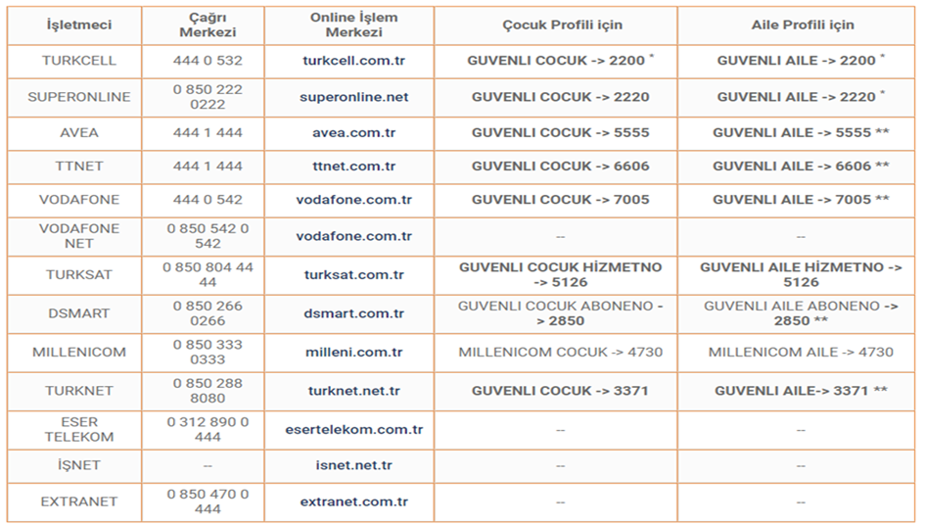
LOREM İPSUM

Slide 19
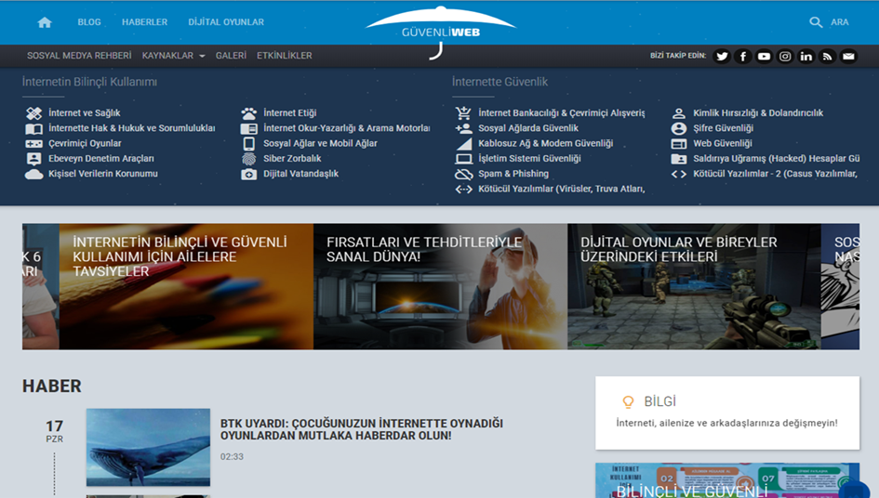
LOREM İPSUM

Slide 20
Koruyucu Faktörler
Aile içi iletişimin sağlıklı ve güçlü olması
Aile içi sağlıklı ilişkilerin olması
Barınma ve beslenmenin yeterli ve sağlıklı olmasını sağlayacak ekonomik gelire sahip olma

Slide 21
Koruyucu Faktörler
Çocuğa saygı gösterilen aile ve okul ortamı
Eğitim devamlılığı
Okul aile işbirliği
Aile yakınları, arkadaşlar ve komşularla sağlıklı ve destekleyici ilişkiler

Slide 22
Çocuğun istismar edildiğini fark ettiniz, ya da öğrendiniz...
Mümkünse istismar eden kişiyi çocuktan uzaklaştırmaya çalışın.
Eğer istismarcıyı uzaklaştıramıyorsanız çocuğu istismar ortamından uzaklaştırın (ör: başka bir akrabanın yanına götürün/ gönderilmesini sağlayın)‏
Notes:
Eğiticiye not: Bir çocuğun istismara uğradığını anladınız, ne yaparsınız? Diyerek katılımcılardan aşağıdaki maddeleri örneklendirerek tanımlamasına çalışınız.

Slide 23
Çocuğun istismar edildiğini fark ettiniz, ya da öğrendiniz...
Çocuğun yanında olun ve söylediklerini ciddiye alın
Çocuğu yargılamadan destek olun
Çocuğun korunması için polis/ jandarmayı arayarak bildirimde bulunun.
Acil sağlık müdahalesi gerekiyorsa ambulansı arayın.
Notes:
Eğiticiye not: Bir çocuğun istismara uğradığını anladınız, ne yaparsınız? Diyerek katılımcılardan aşağıdaki maddeleri örneklendirerek tanımlamasına çalışınız.

Slide 24
Bildirimde bulunduğunuzda polis ya da jandarma sivil araç ve sivil kıyafetlerle gelerek çocuğu güvenli bir şekilde Çocuk İzlem Merkezine götürür.
Çocuğun ve haklarının korunması için ilgili tüm kurum temsilcileri ve uzmanlar merkeze gelir, çocuğun muayene ve ifadesi sağlıklı ve güvenli bir şekilde bu merkezde alınır.
Aile görüşmeleri yapılır, çocuğun raporu hazırlanır. Gerekirse çocuk ve ailesinin güvenliği sağlanana kadar kısa bir süre bu merkezde konaklayabilir.
7gün/24 saat hizmet verilmektedir. Bu merkez sayesinde çocuk yaşadığı kötü olay sonrası kurum kurum gezmemiş, ifadesini defalarca vermemiş ve böylece daha fazla örselenmemiş olur.
LOREM İPSUM
Notes:
Eğiticiye Not:
Çocuğa yönelik kötü muamele kanunlarımıza göre suçtur, diyerek ilgili maddeleri ekrana yansıtın ve hızlıca başlıkları okuyunuz.

Slide 25
5237 sayılı Türk Ceza Kanunu
LOREM İPSUM
İNSAN TİCARETİ (Madde 80)
İŞKENCE (Madde 94)
EZİYET (Madde 96)
TERK (Madde 97)
YARDIM VEYA BİLDİRİM YÜKÜMLÜLÜĞÜNÜN YERİNE GETİRİLMEMESİ (Madde 98)
ÇOCUKLARIN CİNSEL İSTİSMARI (Madde 103)
REŞİT OLMAYANLA CİNSEL İLİŞKİ (Madde 104)
CİNSEL TACİZ (Madde 105)
KİŞİYİ HÜRRİYETİNDEN YOKSUN KILMA (Madde 109)

Slide 26
5237 sayılı Türk Ceza Kanunu
LOREM İPSUM
AYIRIMCILIK (Madde 122)
KİŞİLERİN HUZUR VE SÜKUNUNU BOZMA (Madde 123)
HAYASIZCA HAREKETLER (Madde 225)
MÜSTEHCENLİK (Madde 226)
FUHUŞ (Madde 227)
DİLENCİLİK (Madde 229)
ÇOCUĞUN SOYBAĞINI DEĞİŞTİRME (Madde 231)
KÖTÜ MUAMELE (Madde 232)
AİLE HUKUKUNDAN KAYNAKLANAN YÜKÜMLÜLÜĞÜN İHLÂLİ (Madde 233)
ÇOCUĞUN KAÇIRILMASI VE ALIKONULMASI (Madde 234)

